Slide 1
С 8 марта !!!
Нашим любимым женщинам!!!
Поздравление
от Анастасии Климовой
и Евгения Нефёдова

Slide 2
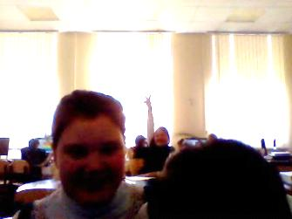
Желаем вам здоровья, радости и успеха во всём !!!

Slide 3

Пусть у вас в жизни всё будет хорошо!!! ☺
Пусть в этот день весенними лучами
Вам улыбнутся люди и цветы,
И пусть всегда идут по жизни с Вами
Любовь, здоровье, счастье и мечты!

